Slide 1


令和８年度版
協力：全国中学校社会科教育研究会

Slide 2

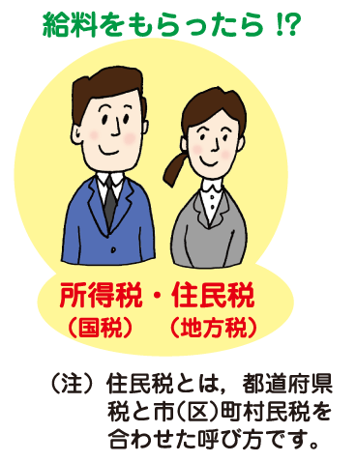
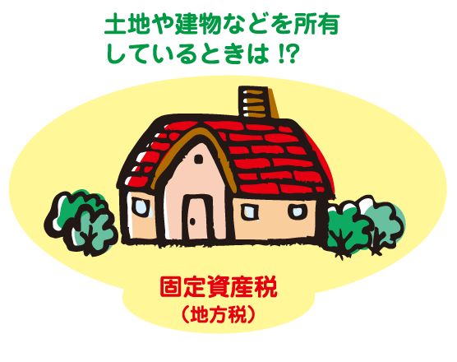
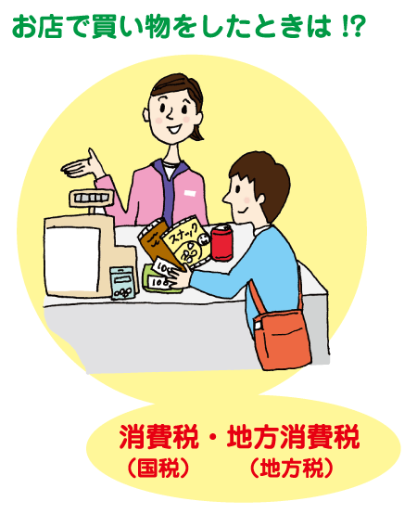
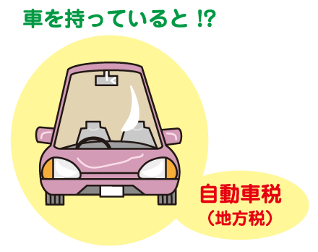
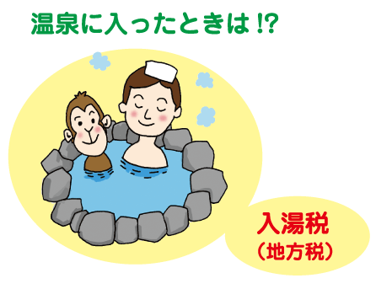

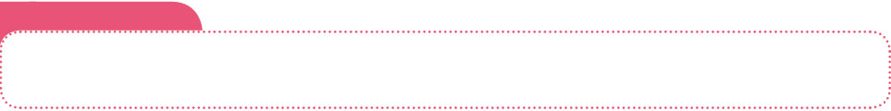
1.わたしたちと税のかかわりについて考えてみよう①
東 京 書 籍 P164～165
教 育 出 版 P160～162
帝 国 書 院 P156～157
日本文教出版 P170～172
わたしたちの身の回りには，さまざまな税とのかかわりがあります。
（注）住民税とは、道府県民税
と市町村民税を合わせた
呼び方です。
みんなで調べてみよう！
他にはどんな税があるのだろう？
これらの税は，だれが，どんな方法で，どこに納めるのだろう？
身近な税金をもっと調べよう https://www.mof.go.jp/tax_information/index.html (財務省HP）
1

Slide 3





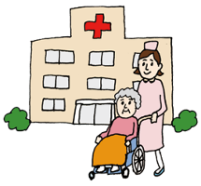




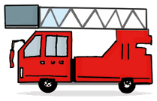




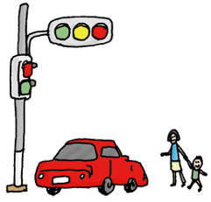

1.わたしたちと税のかかわりについて考えてみよう②
わたしたちの身の回りには，国や地方公共団体（都道府県，市（区）町村）
による「公共サービス」や「公共施設」があります。
これらを提供するためには，たくさんの費用がかかります。
しせつ
ごみ処理費用
（令和５年度）
約２兆6,001億円※1
国民１人当たり約2万910円
国民医療費の公費負担額
（令和４年度）
17兆6,837億円※3
国民１人当たり約14万1,530円
公共サービス
消防車
ポンプ車約1,300万円〜
高層用はしご車約1億6,000万円
警察，消防，
ごみ収集，福祉
など
警察費・消防費
（令和５年度）
約５兆4,456億円※2
国民１人当たり約４万3,792円
学校
１校当たり平均建設費
約13億円
信号機
全国に約21万基
１基当たり240 〜470万円
公共施設
学校，公園，
道路など
※１・２ 出所：総務省「令和７年版地方財政白書」
※３ 出所：厚生労働省「令和４（2022）年度国民医療費の概況」
※４・５ 出所：財務省｢令和７年度予算及び財政投融資計画の説明（予算修正後）」
2

Slide 4




1.わたしたちと税のかかわりについて考えてみよう③
公立学校の児童・生徒１人当たりの公費負担教育費（令和４年度）
小学生
中学生
高校生（全日制）
約941,000円
約1,086,000円
約1,127,000円
みんなで調べてみよう！
もし「公共サービス」などがなかったらどうなるのだろう？
これらの「公共サービス」などに必要な費用はどうやってまかなうのだろう？
出所：文部科学省「令和５年度地方教育費調査（令和４会計年度）」
3

Slide 5
1.わたしたちと税のかかわりについて考えてみよう④
北海道の公共施設の建設費等
ウポポイ（民族共生象徴空間）
約200億円
提供：北海道開発局
北海道新幹線
約2兆3,000億円
（令和４年１２月試算額）
※ 新幹線建設費の財源については、ＪＲからの貸付料収入
を充てた残りの部分について、国が３分の２、地方自治体
が３分の１を負担することとなっています。
提供：北海道旅客鉄道株式会社
（JR北海道H５系）
貸付料 収入 | 国の負担 （2/3） | 地方の負担（1/3）
4

Slide 6
2.なぜ、税を納めなければならないのだろう？①-1
5
Notes:
このワークのテーマは、「公平なお金の集め方」です。
負担方法に、正解があるわけではありません。
状況としては、「メタバタウンには家が４軒あり、町の真ん中を町が管理する川が流れています。
今回メタバタウンの４軒全ての住人の希望により橋を建設することとなり橋の建設費用には400万円が必要となります。どのように負担するのが「公平」かというものになります。
右上に記載の「パターン１（参考）」のように、全ての条件が同じ場合、各家とも一律に100万円ずつ負担するのが公平と考えることができると思います。
これから考えてもらう、
「パターン２」は、「家族数」と「使用回数」が４軒とも同じですが「所得金額（儲け）」が異なるパターンとなります。
「パターン３」は、「所得金額（儲け）」と「使用回数」が異なるパターンとなります。
「パターン２」と「パターン３」について、グループに分かれて自由に発言し、グループの意見をまとめてください。
「パターン３」については発表（３グループ程度発表）してもらいますので、発表者を決めてください。
なお、発表用紙の右下に「円グラフ」がありますので、自分のグループの討議結果がどの要素をどの程度考慮したのか、その考慮度合に応じて円グラフのどの辺に位置するかを★を動かしてください。
発表者の方には「なぜそうなったかの理由」も一緒に発表してもらいます。
グループワークの時間は、代表者を決める時間も含めて今から15分となりますので、●時●分までとなります。
【クリック】（次のスライドへ）

Slide 7
2.なぜ、税を納めなければならないのだろう？①-2
6
Notes:
それでは、グループに分かれてください。
～スタート時～
まず「パターン２」について、５分程度で簡単にまとめて、その後「パターン３」の討議を始めてください。正解はありませんから自由に考えてみてください。
～３分経過時～
そろそろ「パターン２」をまとめ始めてください。
～５分経過時～
５分経ちました。
そろそろ「パターン３」の討議を始めてください。
ポイントしては、「橋の建設は４軒全ての住人の希望である」ということです。
～８分経過時～
そろそろ「パターン３」をまとめ始めてください。
～10分経過時～
あと５分です。
意見がいろいろあると思いますが、そろそろ、グループとしての意見をまとめてください。
～13分経過時～
あと２分です。
そろそろ、発表用紙に記載（入力）してください。「円グラフ」も忘れずに記載（入力）してください。
発表者も選びましたか。
～14分経過時～
あと１分です。
～15分経過時～
それでは終了です。発表者の方は準備してください。
【各グループの発表に対するコメント例】
考慮した「その他の要素」はどのような要素（内容）ですか。
「●グループ」は、「所得金額」と「使用回数」と「●●」という要素を組み合わせてバランスを取って負担金額を決めてもらいました。特に「〇〇」の要素を最も考慮しているようですね・・・。など
Ａさんは、自分では橋を使わないかもしれませんが、消防車や郵便局、友達が橋を渡って訪ねてきたりする場合もあるかもしれませんよね。
ありがとうございました。（グループの発表ごとに拍手）
【最終講評】
各グループで考えた税金の集め方は、どれも公平だと思います。
発表者の方もとても分かりやすく説明してくれてありがとうございました。
公平な税金の集め方の考え方には、いろいろな考え方があると感じたと思います。
【クリック】（次のスライドへ）

Slide 8
2.なぜ、税を納めなければならないのだろう？①-3
税金には、みんながより公平だと思える仕組みが必要！
公平の考え方
内
容
応能負担
各自の能力に応じて負担すること
応益負担
自分が受けた利益に応じたものを負担すること
水平的公平
「負担能力が同じ人には、同じ負担を求めるのが公平」という考え方
垂直的公平
「負担能力が高い人には、より大きな負担を求めるのが公平」という考え方
世代間の公平
「現役世代と将来世代の受益と負担のバランスを保つ」という考え方
調べてみよう ： https://www.nichizeiren.or.jp/taxaccount/education/sozei_nichizei/ （日本税理士会連合会HP）
7
Notes:
いま、皆さんに考えていただいたとおり、税金の負担方法や公平には、様々な考え方があります。
まず、負担についての考え方には、
【クリック】（続きの文章が表示される）
・能力、所得などに応じて負担する「応能負担」
・それぞれ受けた利益に応じたものを負担する「応益負担」
というものがあります。
また、公平の考え方には
【クリック】（続きの文章が表示される）
・負担能力が同じ人は、同じ負担を求めるのが公平という「水平的公平」という考え方、この考え方に近い税金が消費税です。
・負担能力が高い人は、より大きな負担を求めるのが公平という「垂直的公平」という考え方、この考え方に近い税金が所得税です。
公平という考え方にはこれらのほかにも、
・現代の世代だけでなく、将来の世代の負担も考慮し、全ての世代が安心できるようにしなければならないという「世代間の公平」という考え方
があります。
今の日本には公平に税を負担してもらうために、集め方が異なる約50種類の税金があります。
【クリック】（次のスライドへ）

Slide 9


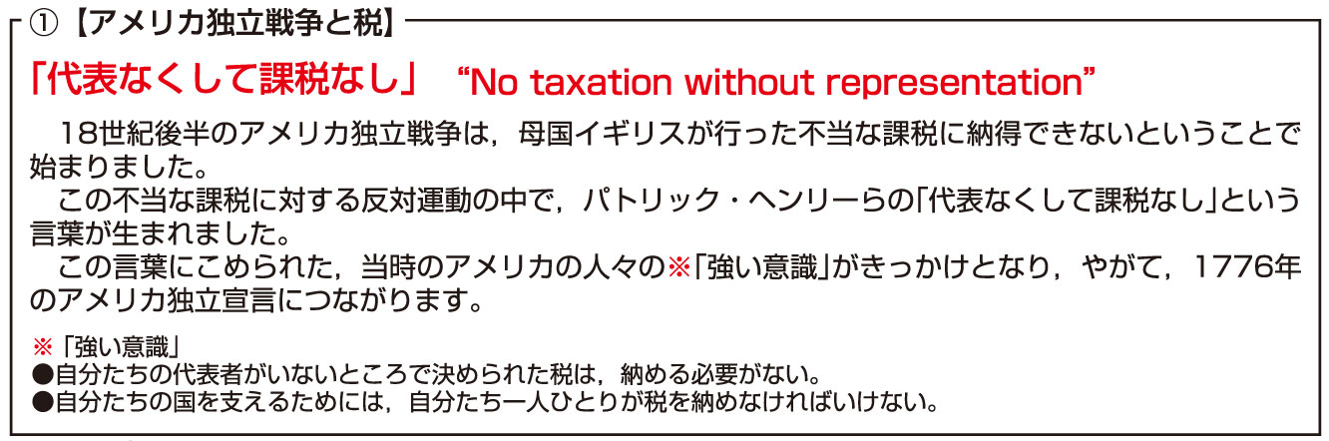
2.なぜ、税を納めなければならないのだろう？②-1
東 京 書 籍 P63、94
教 育 出 版 P67、100
帝 国 書 院 P63、86
日本文教出版 P71、96
税ってなんだろう？
なぜ，税が必要なのだろう？
〜税にまつわるエピソード〜
２つのエピソードを参考に考えてみよう！
8

Slide 10
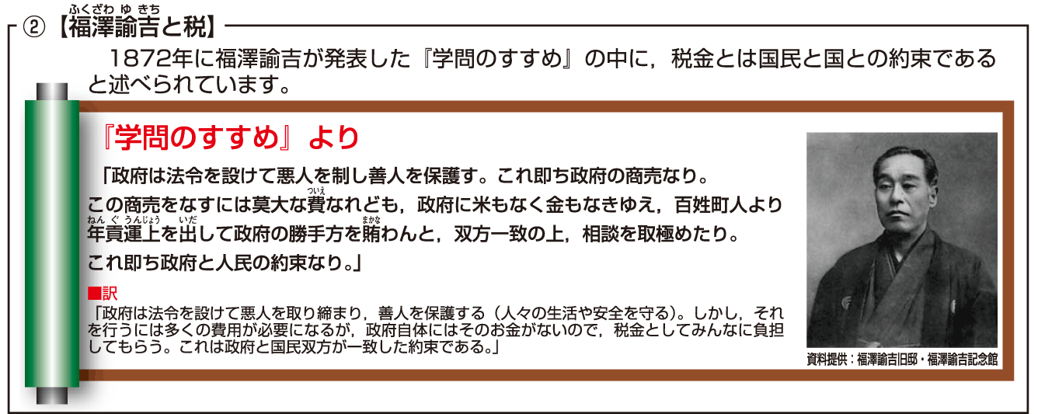
2.なぜ、税を納めなければならないのだろう？②-2
9

Slide 11
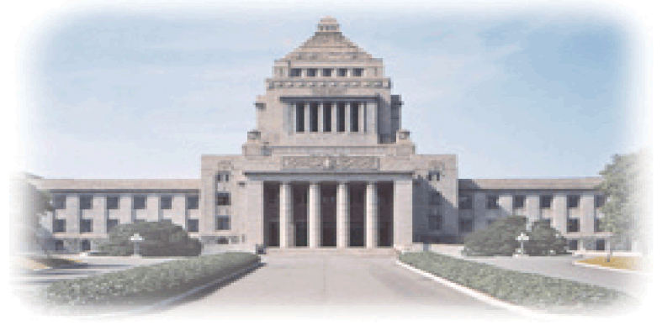

2.なぜ、税を納めなければならないのだろう？②-3
納税の義務は憲法で定められています。
【日本国憲法第30条】
国民は，法律の定めるところにより，納税の義務を負ふ。
みんなで議論してみよう！
なぜ，「納税の義務」が憲法で定められているのだろう？
調べてみよう ： 納税の義務 https://www.nta.go.jp/taxes/kids/hatten/page14.htm
10

Slide 12





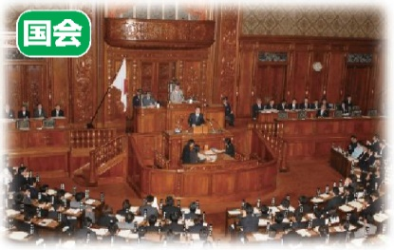

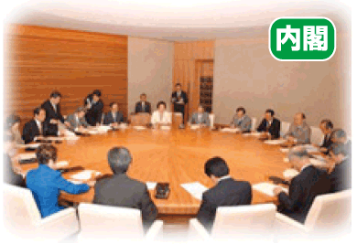

2.なぜ、税を納めなければならないのだろう？③
税に関する法律（税負担の方法）と税の使いみち（予算）は，国民の
代表者である議員が国会で決めています。
公共施設・公共サービス
しせつ
選挙
納税
議決
予算案／税に関する法律案
写真提供：衆議院
出典：首相官邸ホームページ
民主主義の基本
政治への参加と国を支える税金を国民が負担することが，対になっているのが，
民主主義の基本です。
調べてみよう ： 税の決定者： https://www.nta.go.jp/taxes/kids/oyo/page08.htm
11

Slide 13




3.今までの議論をまとめてみよう
つまり，
税の本質とは…
ふ
かえ
今までの議論を振り返ると税の本質が見えてくる。
●税は公共サービスの対価
●自らの代表が，国の支出のあり方を決めることと，自らが国を支える
税金を負担しなければならないことは表裏一体
●税の使いみちを監視する（関心を持つ）ことも納税者として重要
税はわたしたちの暮らしを豊かで安全にするものなのね。
税は「社会共通の費用をまかなうための会費」といえるね。
わたしたちは，主権者として税の使いみちにも関心を持たなければいけないね。
12

Slide 14
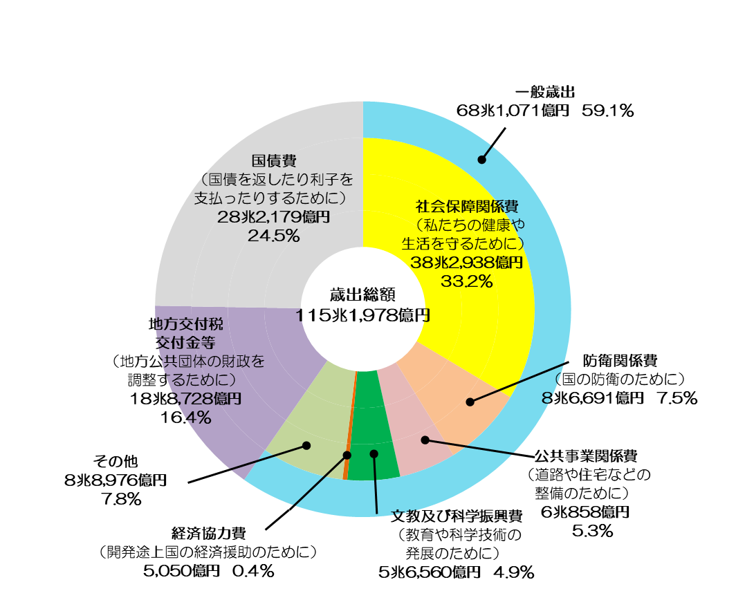
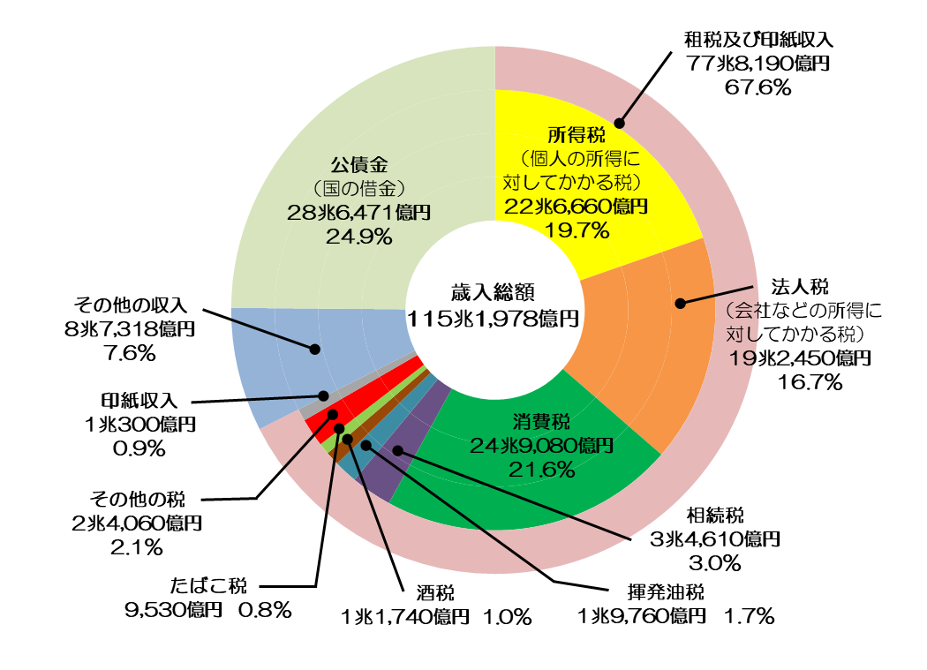
4.国の財政をみてみよう①
東 京 書 籍 P164～167、170
教 育 出 版 P162～163
帝 国 書 院 P156～159、164～165
日本文教出版 P172～175、178～179
さいにゅう
さいしゅつ
1年間に得た国の収入を「歳入」，支出を「歳出」といい，
国や地方公共団体が行う経済活動を「財政」といいます。
令和７年度 国の一般会計当初予算
出所：財務省「令和７年度予算（衆議院修正+参議院修正後）」
動画で学ぼう ： 日本の「財政」を考えよう https://www.youtube.com/watch?v=sVKTluQsCEs（財務省作成動画）
13

Slide 15
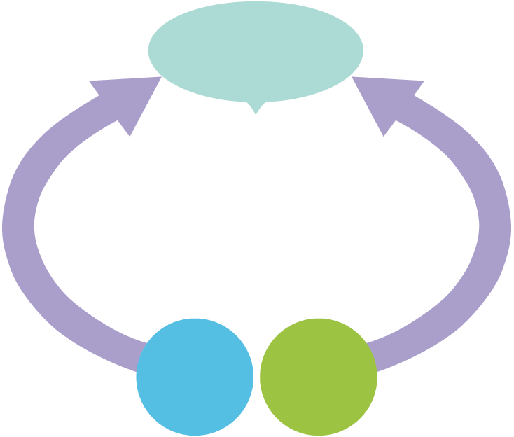
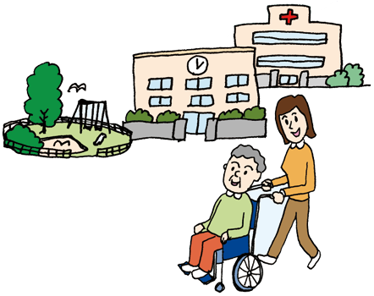
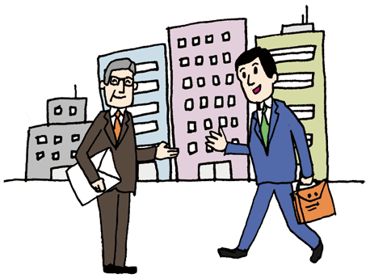

4.国の財政をみてみよう②
財政の役割とは…
①公共サービスや社会資本を提供する
国民の生活の安全やその向上を図るために，
社会に必要な警察や消防，教育などの公共
サービスが行われたり，公園などの公共施設
の設置を行っています。
しせつ
国・地方公共団体
(歳出)
(歳入)
(歳入)
②所得の開きを縮める
日本の所得税は，所得が大きくなる
ほど税負担が大きくなる累進課税制
度がとられています。
税金
税金
るいしん
社会資本
公共サービス
③景気の動きを整える
好景気のときには税負担が増え，
景気の過熱にブレーキをかけ，不
景気のときには税負担が減り，景
気の落ち込みをゆるめます。
家計
企業
こ
14

Slide 16
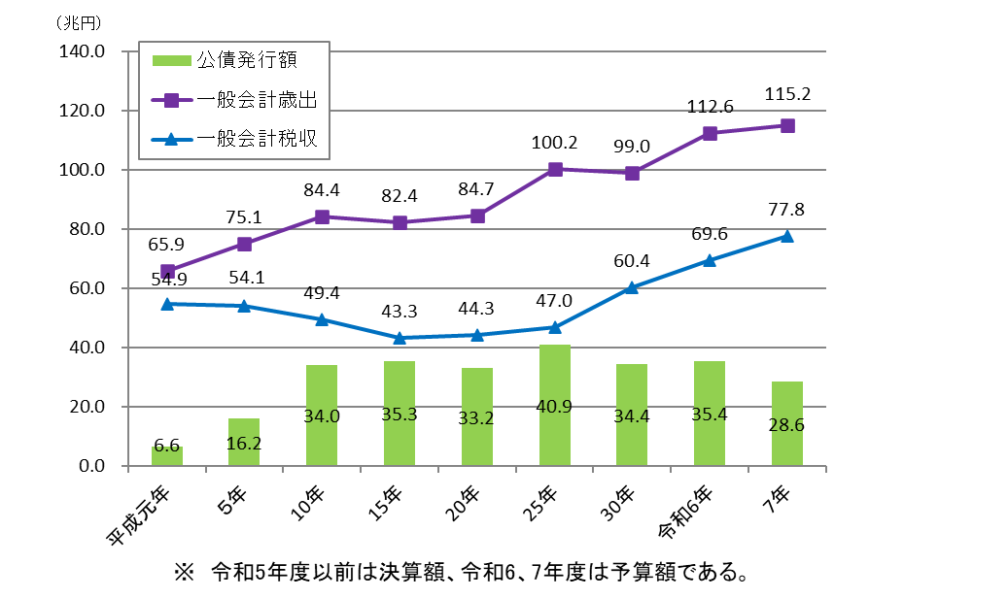
4.国の財政をみてみよう③
一般会計における歳出・歳入の状況
みんなで議論してみよう！
歳出と歳入には大きなギャップ（財政赤字）があります。
このまま国債を発行しつづけたら，どうなるのだろう？
納税者として国の財政をみんなで考えよう！
こくさい
出所：財務省「令和７年度予算（衆議院修正+参議院修正後）」
15

Slide 17
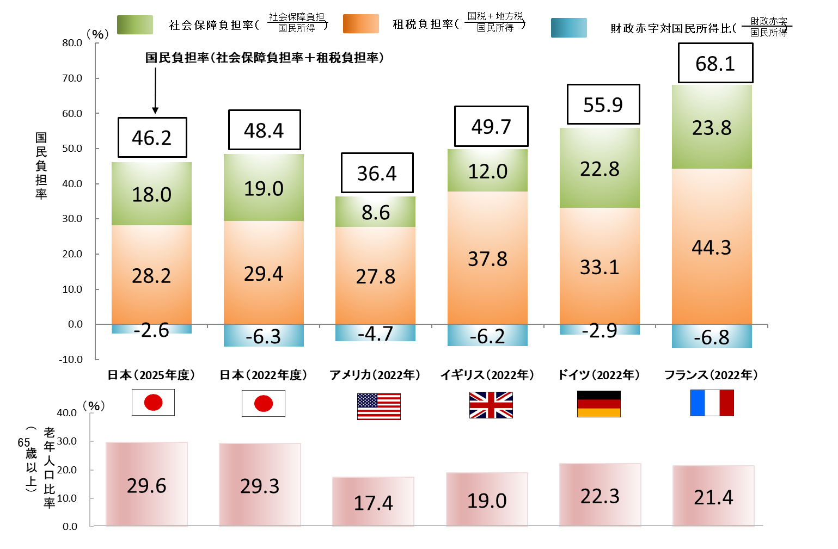

5.税の国際比較①
東 京 書 籍 P165、170～171
教 育 出 版 P161、176～177
帝 国 書 院 P159、164
日本文教出版 P180～181
税について，日本と諸外国を比べてみよう。
国民負担率と老年人口比率
現在、日本の国民負担
率は主要先進国と比べ
低い水準にあります。
今後は、日本の急速な
高齢化を念頭に置いて
考えていく必要があり
ます。
注）1. 日本の2025年度（令和７年度）は見通し（令和７年度予算（修正後）に基づくもの）、2022年度（令和４年度）は実績。
諸外国は2022年実績値。
2. 財政収支は、一般政府（中央政府、地方政府、社会保障基金を合わせたもの）ベース。
ただし、日本については、社会保障基金を含まず、米国については、社会保障年金信託基金を含まない。
出所：（国民負担率）財務省HP「日本の財政関係資料（令和７年４月）」
（老年人口比率）財務省HP「日本の財政関係資料（令和４年４月）」
16

Slide 18
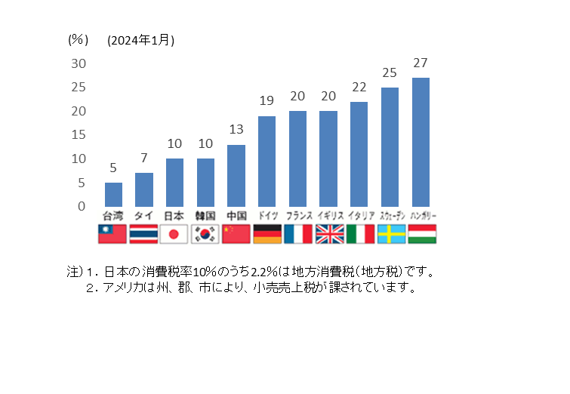
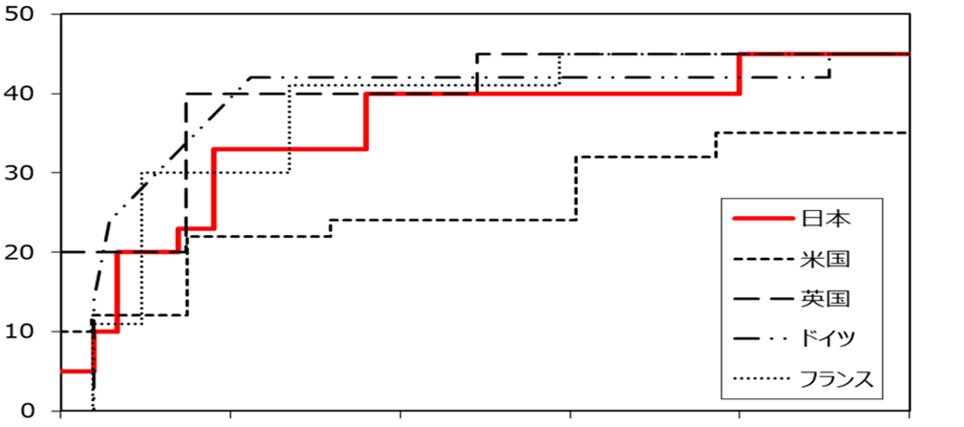
5.税の国際比較②
消費税（付加価値税）の課税標準税率
所得税率
消費税（付加価値税）はフランスで1954年に初
めて導入されましたが，これと同じような税は全
世界150以上の国・地域で採用されています。
日本の所得税は諸外国と同様に所得が多い人ほど税率が高くなる累進構造をとっており、再分配機能の回復を図るため、平成27年（2015年）分以後については、課税所得4,000 万円超の部分について45%の税率が創設されました。
(％)
（ 限 界 税 率 ）
（注１）日本については、2013年（平成25年）１月から2037年（令和19年）12月までの時限措置として、別途、基準所得税額に対して2.1％の復興特別所得税が課される。
（注２）米国・ドイツでは、夫婦の場合、夫婦単位課税を選択可能であり、フランスでは原則として世帯単位課税であるが、本資料においては、単身者の場合の課税所得と限界税率の関係性を記載している。
（備考）邦貨換算レートは、１ドル＝154円、１ポンド＝196円、１ユーロ＝163円（基準外国為替相場及び裁定外国為
替相場：令和７年（2025年）１月中適用）。なお、端数は四捨五入している。
出所：「主要国における個人所得課税の税率構造の比較（イメージ）（財務省）
出所：財務省「消費税など（消費課税）に関する資料」
17

Slide 19
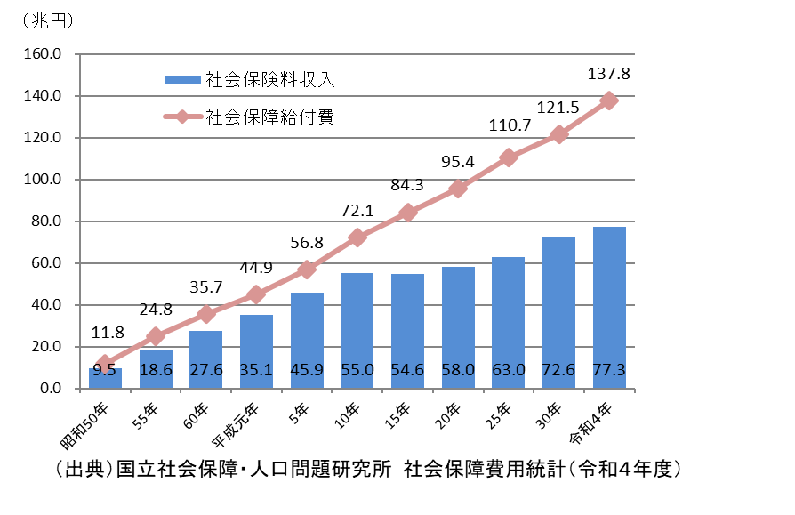
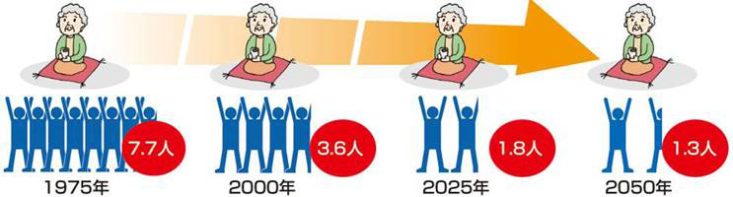
6.これからの社会と税を考えてみよう
東 京 書 籍 P170
教 育 出 版 P176～177
帝 国 書 院 P162～163
日本文教出版 P178～181
少子高齢化はこれからの社会にとって重要な課題です。
社会保障給付費と社会保険料収入の推移
働き手（20〜64歳）と高齢者（65歳以上）の比率
少子高齢化の問題の一つは，社会保
障関係費が増えていくことであり，
もう一つは，その費用を負担する担
い手が減っていくことです。
18

Slide 20


7.おわりに
豊かで安心して暮らせる未来のためには，
公平な税負担と給付の関係について，
わたしたち一人ひとりが考えることが大切です。
19

Slide 21



北海道の財政−①歳入
もっと税について調べてみよう
サイドストーリー
国の歳入と同じく租税が地方の財政を支えています。
グラフから見えてくる
北海道の歳入の多くは地方税と国からの給付金です。
北海道の歳入の内訳（令和７年度当初予算）
道税
6,941億円
道債
15.5%
地方交付税
6,320億円
道税
22.8%
地方交付税等
住民がどの地域に住んでいても一定の水準の公共サービスを受けられる
ように、国が各地方公共団体の財政力を調整するために交付するもの。
国庫支出金
3,408億円
国庫支出金
国と地方公共団体が協力して行う事業の財源にあてるため、国が補助金・負担金として支出するもの。
歳入総額
3兆505億円
その他
25.9%
地方譲与税
1,187億円
地方交付税
20.7%
地方譲与税
手続上、国税として納税されている税金、その全部又は一部が地方公共団体
に譲与されるもの。特別法人事業剰余譲与税、地方揮発油譲与税などがある。
その他
7,910億円
その他自主財源
北海道が融資したお金の返済や宝くじの運営による諸収入、特別会計や
基金からの繰入金、使用料・手数料などがある。
国庫支出金
11.2%
地方譲与税
3.9%
道債
4,739億円
出所：北海道「令和７年度当初予算の概要 参考資料」
20

Slide 22
北海道の財政−②歳出
もっと税について調べてみよう
サイドストーリー
地方公共団体は、私たちのふだんの暮らしに結びついた
公共サービスを行っています。
グラフから見えてくる
北海道では住人の生活を支えるためにお金を使っています。
北海道の歳出の内訳（令和７年度当初予算）
保健福祉費
環境生活費
保健福祉費
環境生活費
4,717億円
保健福祉費
環境生活費
15.5%
（福祉や医療の充実など）
4,014億円
教育費
4,014億円
公債費
20.7%
教育費
（教育や文化の振興）
経済費
経済費
3,485億円
3,485億円
教育費
13.1%
（工業や観光の振興など）
歳出総額
3兆505億円
2,242億円
建設費
2,242億円
建設費
（道路・河川・住宅の充実）
農政費
水産林務費
経済費
11.4%
農政費
水産林務費
2,013億円
その他
25.3%
2,013億円
（農・林・水産業の振興など）
建設費
7.4%
その他
7,707億円
その他
農政費
水産林務費
6.6%
6,327億円
公債費
6,327億円
公債費
出所：北海道「令和７年度当初予算の概要 参考資料」
21

Slide 23



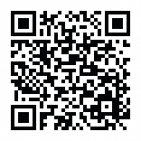
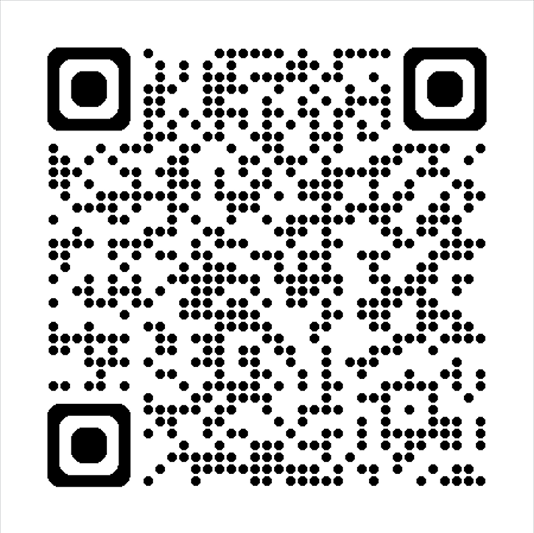


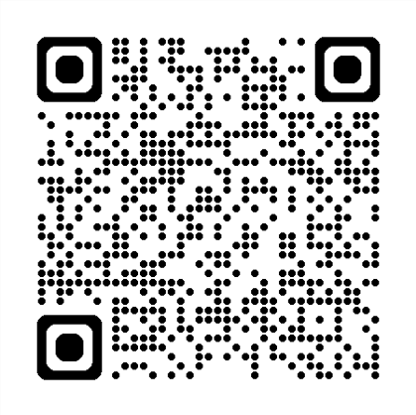
第40回「全道中学生の税をテーマとしたポスター募集」
北海道教育委員会教育長賞優秀賞作品等
ポスター募集
入賞作品
北海道ＨＰリンク先
北見市立高栄中学校 ２年
仲野 聖良さん
苫小牧市立青翔中学校 ２年
岩城 咲那さん
旭川市立春光台中学校 ２年
村田 柚乃さん
中学生の「税についての作文」
受賞者及び受賞作品
「税」をテーマにした作品を通じて、私たちの生活に税金がどうように関わっているか考えてみよう。
釧路市立鳥取西中学校 １年
盛合 結愛さん
池田町立池田中学校 ２年
山内 香凜さん
国税庁ＨＰリンク先
〇 編集・制作
2026年（令和８年）４月制作
北海道租税教育推進協議会
会長 山田 誠一（室蘭市立室蘭西中学校長）
〇 後援
北海道教育委員会
北海道中学校長会
〇 問い合わせ先
札幌国税局国税広報広聴室 TEL011（231）5011〈内線〉2171
北海道総務部財政局税務課 TEL011（231）4111〈内線〉22-469
租税教育推進協議会とは、教育関係機関及び税務関係機関が相互に協力し、次代の担い手である児童・生徒の皆さんに、税に関する理解を深めていただくことを目的に設立されたものです。
当資料は、その事業の一環として作成されたものです。
22

